Slide 1
DS9000 RH系列V1.2.0R阵列DVR
项目进展报告
项目编号 | PJ01D2010031102
项目名称 | DS9000HF-RH
报告类型 | 月报
报告人 | 蒋华清
报告周期 | 2010/5/31 -2010/7/6

Slide 2
报告内容—月报
项目现状及主要成果
进度偏差
变更及控制
风险及问题
下阶段主要工作
工作量及成本分析

Slide 3

项目现状
ARM主控子系统详细设计完成80%。
SDK详细设计完成100%，等待评审
GUI详细设计完成100%，等待评审。
项目总体状况：
1.DS9000HF-RH项目开发已大致完成，目前工作的重点是解决Marvell固件BUG。由于无法控制其他公司的开发进度，导致项目进展缓慢，严重超期。
2.远程控制子系统（客户端、IE）尚未开始实现，计划在第二轮测试时一起提交。

Slide 4
项目主要成果
主要成果：
1.《DS9000 RH系列V1.2.0R阵列DVR产品需求规格说明书》
2.《DS9000 RH系列V1.2.0R阵列DVR总体设计说明书》
3.《DS9000 RH系列V1.2.0R阵列DVR系统测试方案》
4.《 DS9000 RH系列V1.2.0R阵列DVR检测认证方案》
5.《DS9000 RH系列V1.2.0R阵列DVR概要设计说明书》
6. 完成SDK设计开发
7. 完成GUI设计开发
8. 完成阵列驱动开发
9. 完成阵列应用设计开发
10.完成硬件结构设计开发

Slide 5
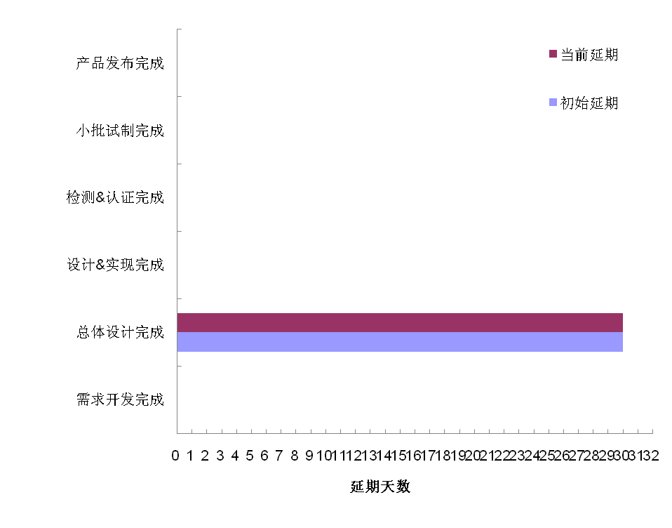
项目进度-里程碑进度差异
分析及应对：
里程碑的进度直接影响整个项目的进展。
左边的条形图反映了里程碑活动的的延期程度，从目前状况看，与当前基准比较，总体设计延期较多，后期需要加快概要设计及编程开发进度，缩短项目总延期。
设计&实现已经超期，但尚未完成，固在此没有数据。

Slide 6
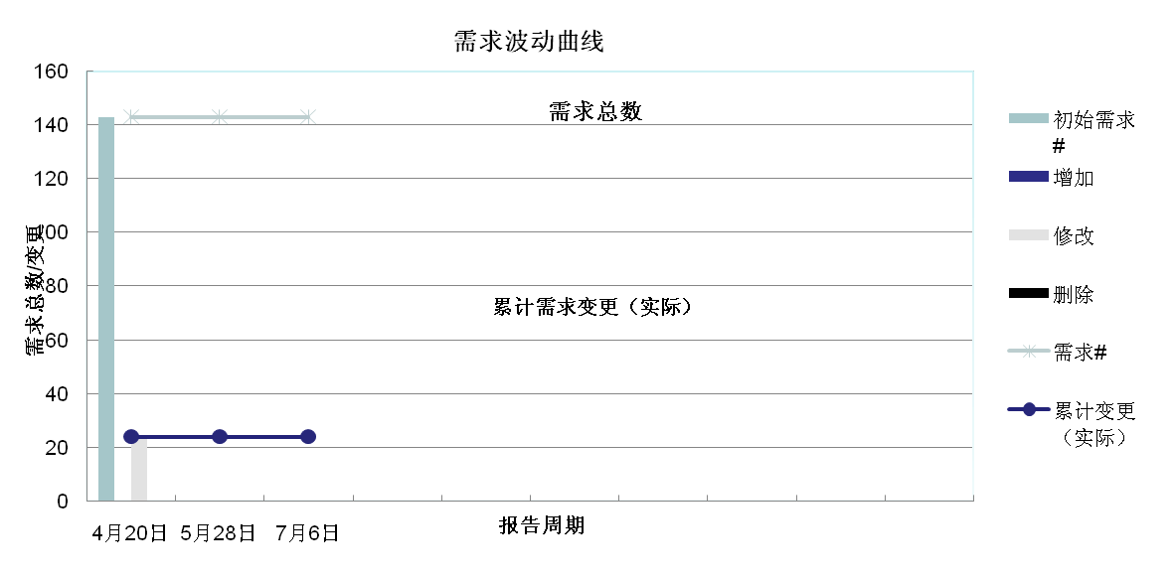
变更及控制
初始需求143条，修改24条

Slide 7
风险及问题-风险
Marvell 升级接口未按期完成，导致RH项目延期
Marvell BUG 不能及时修正，导致RH项目延期
Marvell 不同版本之间不兼容，导致RH项目延期

Slide 8
下阶段主要工作
Marvell BUG 跟踪解决
Marvell 升级接口调试
ARM主控程序-阵列通讯模块详细设计

Slide 9
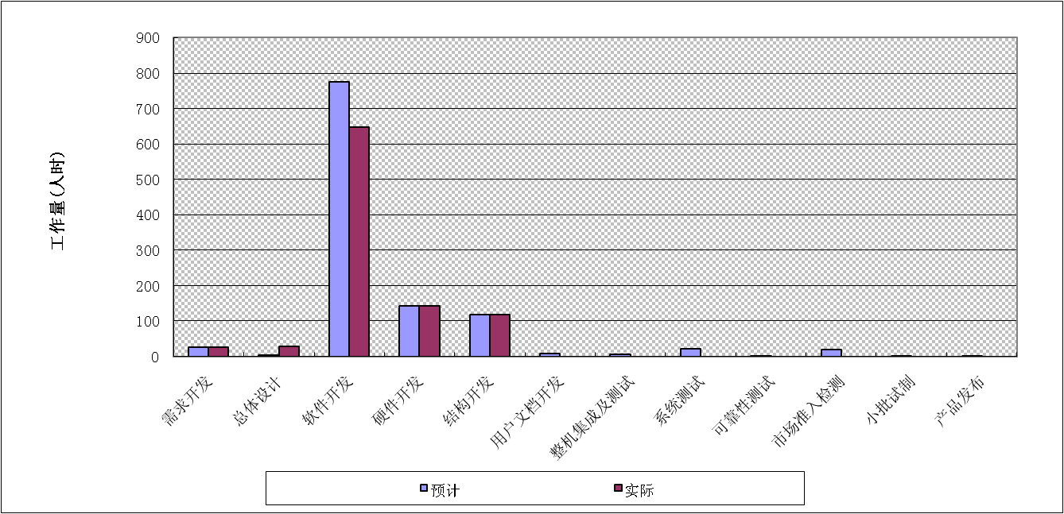
工作量及成本分析-工作量
分析及应对：从上图整个生命周期的工作量分布可以看出，预计软件开发所需要的工作量较大，可加强投入软件开发的人员，加快整个项目的进度。

Slide 10


